Slide 1
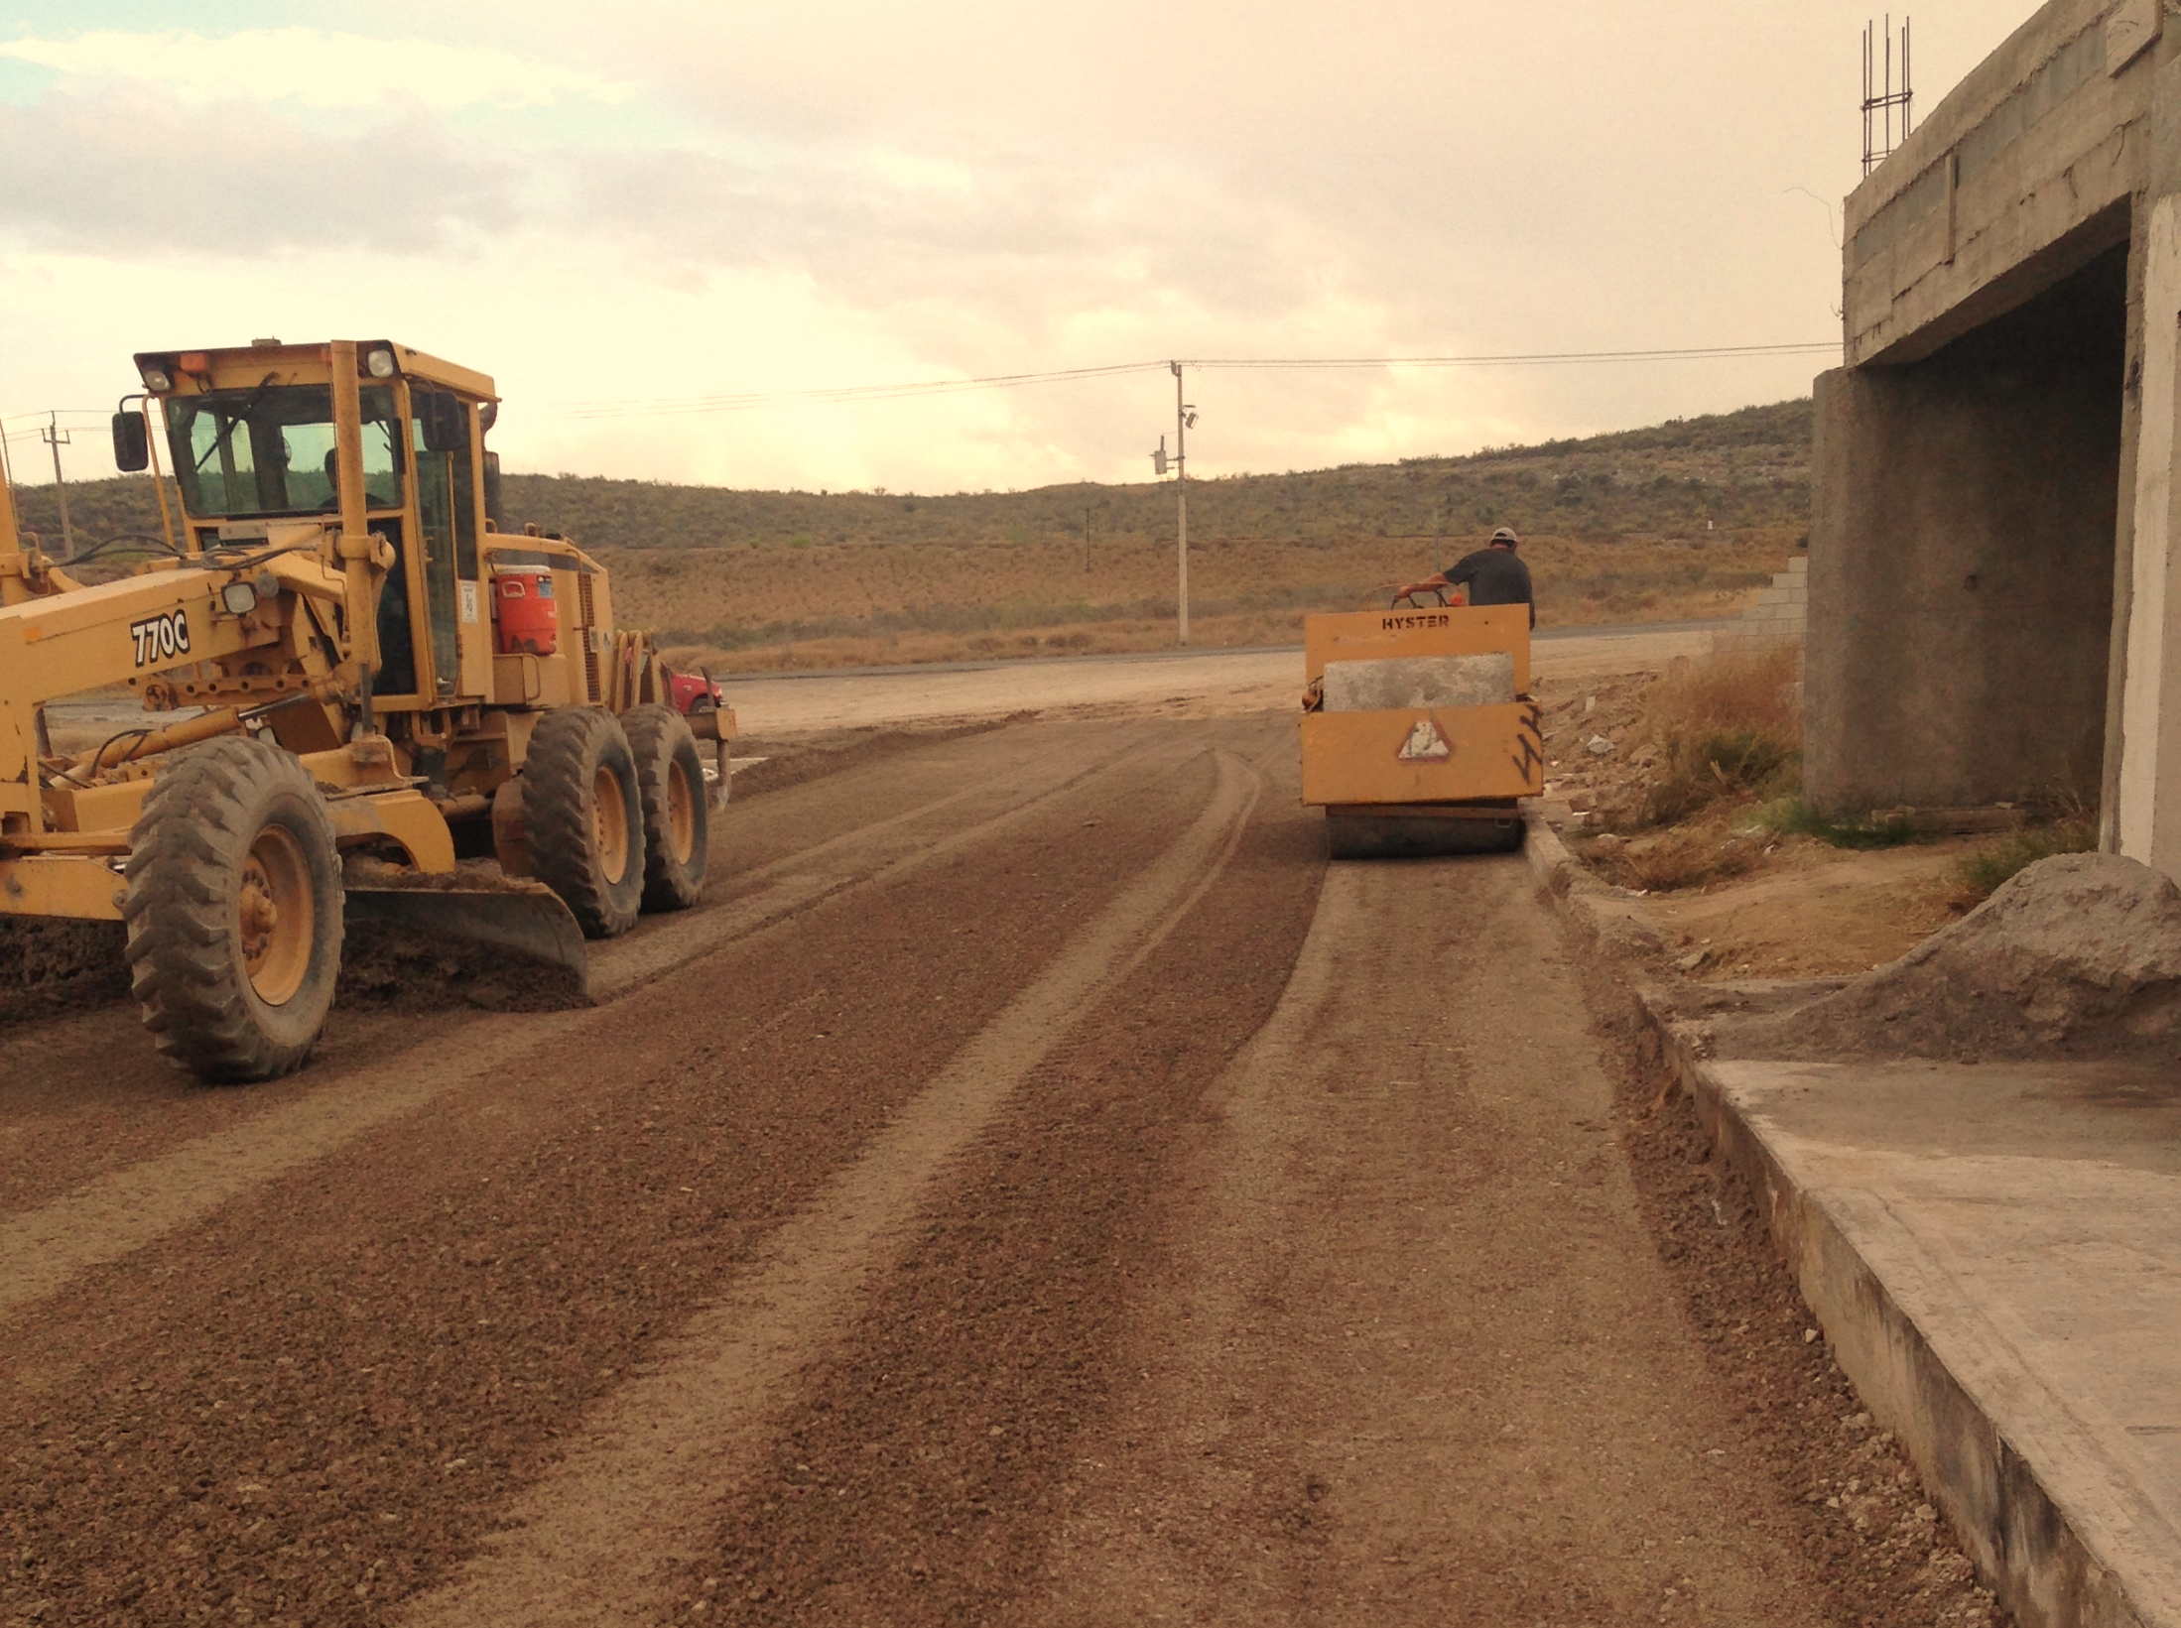
REPORTE
INFRAESTRUCTURA Y SERVICIOS PUBLICOS
GEORREFERENCIADO OBRAS PUBLICAS
ACTUALIZACION A 30 DE SEPTIEMBRE DEL 2022
ING. JESUS ALFONSO BALLESTEROS FERNANDEZ
DIRECTOR

Slide 2
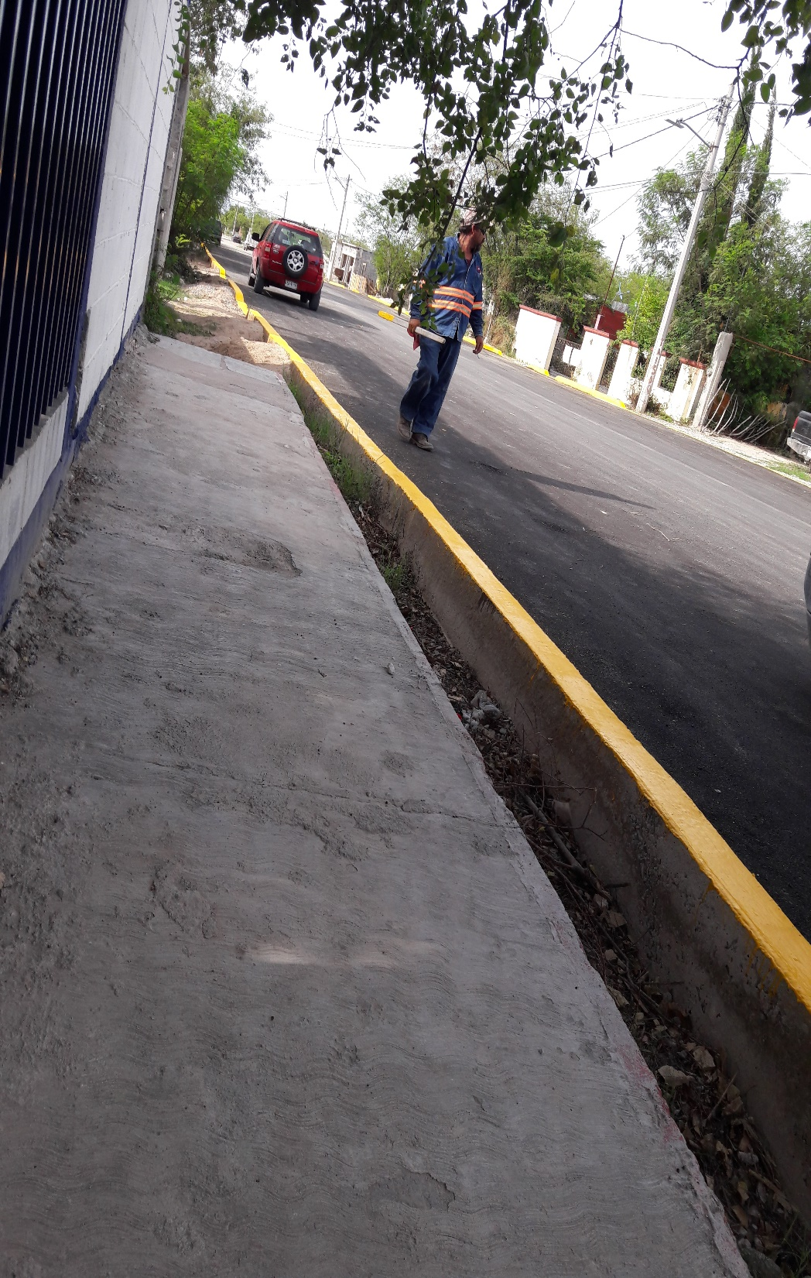
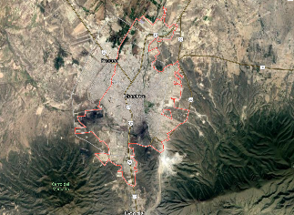
OBRA OP-SE-001/2022
SUMINISTRO Y APLICACIÓN DE PINTURA EN DIFERENTES VIALIDADES Y AREAS DE LA CIUDAD DE MONCLOVA (1A. ETAPA).
MONTO: $1,376,931.60
ALCANCE: 3,058 BENEFICIARIOS
AVANCE FISICO: 100%
AVANCE FINANCIERO: 100%

Slide 3
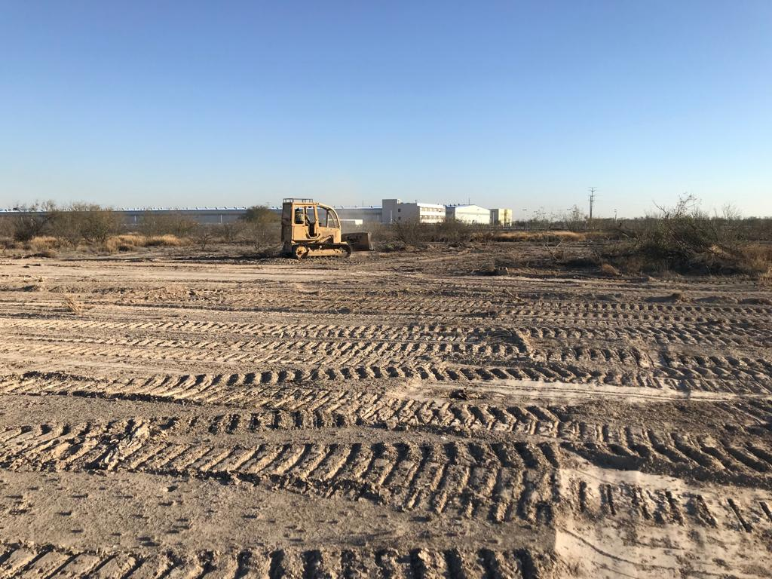
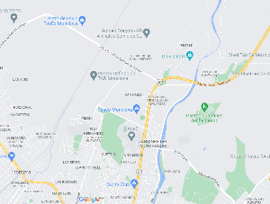
OBRA OP-SE-001/2022
DESMONTE DE TERRENO DEL ESTADO UBICADO EN CAMINO ANTIGUO A HERMANAS EN COL. RESIDENCIAL SAN LORENZO.
MONTO: $140,360.00
ALCANCE: 1,256 BENEFICIARIOS
AVANCE FISICO: 100%
AVANCE FINANCIERO: 100%

Slide 4
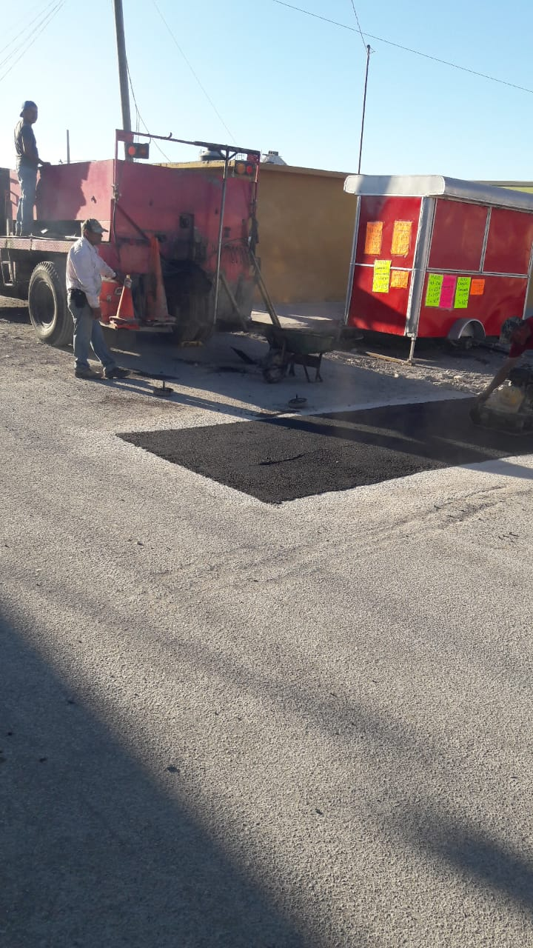
OBRA OP-SF-003/2022
SUMINISTRO Y APLICACIÓN DE CARPETA Y ASFALTO PARA RIEGO DE LIGA PARA EL PROGRAMA DE BACHEO EN DIFERENTES VIALIDADES DE LA CIUDAD (1A. ETAPA).
MONTO: $3,971,202.00
ALCANCE: 32,160 BENEFICIARIOS
AVANCE FISICO: 100%
AVANCE FINANCIERO: 100%

Slide 5
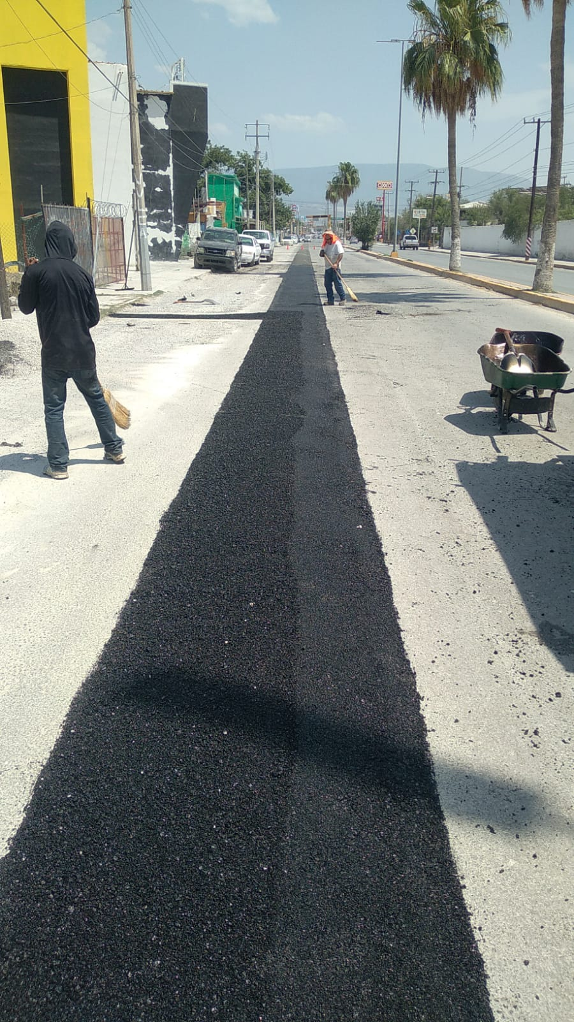
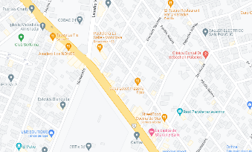
OBRA OP-SD-004/2022
REPOSICION DE SUBCOLECTOR Y 15 DESCARGAS DOMICILIARIAS EN AVE. EJERCITO MEXICANO ENTRE AV. LEANDRO VALLE Y ZACATECAS DE LA COL. SAN FRANCISCO
MONTO: $1,663,316.00
ALCANCE: 1,258 BENEFICIARIOS
AVANCE FISICO: 100%
AVANCE FINANCIERO: 100%

Slide 6
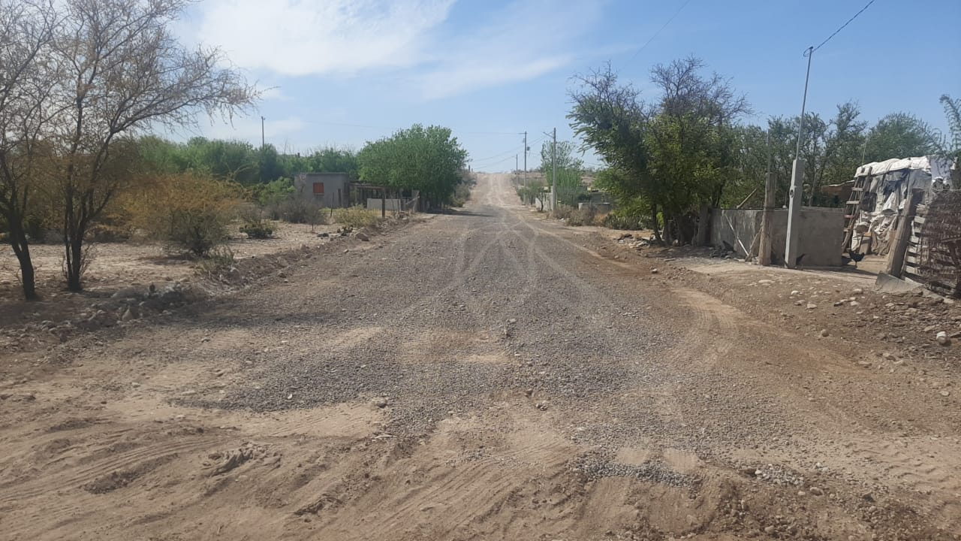
OBRA OP-SE-005/2022
CONFORMACION DE DIFERENTES CALLES DE LA CIUDAD DE MONCLOVA (1A. ETAPA).
MONTO: $2,449,734.40
ALCANCE: 1,200 BENEFICIARIOS
AVANCE FISICO: 100%
AVANCE FINANCIERO: 100%

Slide 7
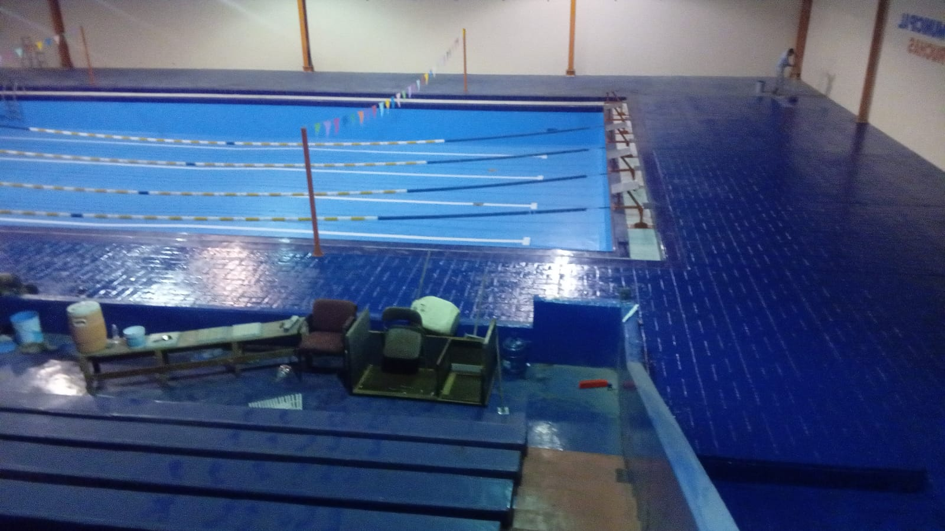
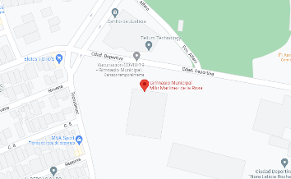
OBRA OP-SS-006/2022
REHABILITACION EN EL AUDITORIO MUNICIPAL MILO MARTINEZ (ALBERCA) EN EL MUNICIPIO DE MONCLOVA.
MONTO: $555,901.00
ALCANCE: 3,245 BENEFICIARIOS
AVANCE FISICO: 100%
AVANCE FINANCIERO: 100%

Slide 8
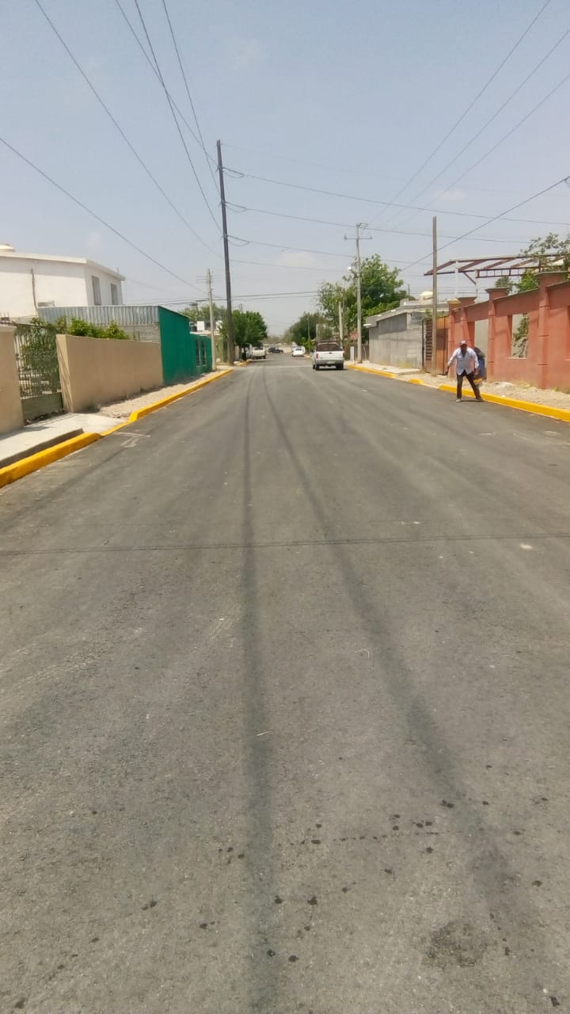
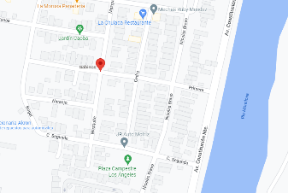
OBRA OP-SF-007/2022
PAVIMENTACION ASFALTICA Y CORDON TRAPEZOIDAL EN CALLE SABINOS ENTRE CALLE NICOLAS BRAVO Y NOGALES EN COL. CAMPESTRE LOS ANGELES.
MONTO: $1,037,256.53
ALCANCE: 135 BENEFICIARIOS
AVANCE FISICO: 100%
AVANCE FINANCIERO: 98%

Slide 9
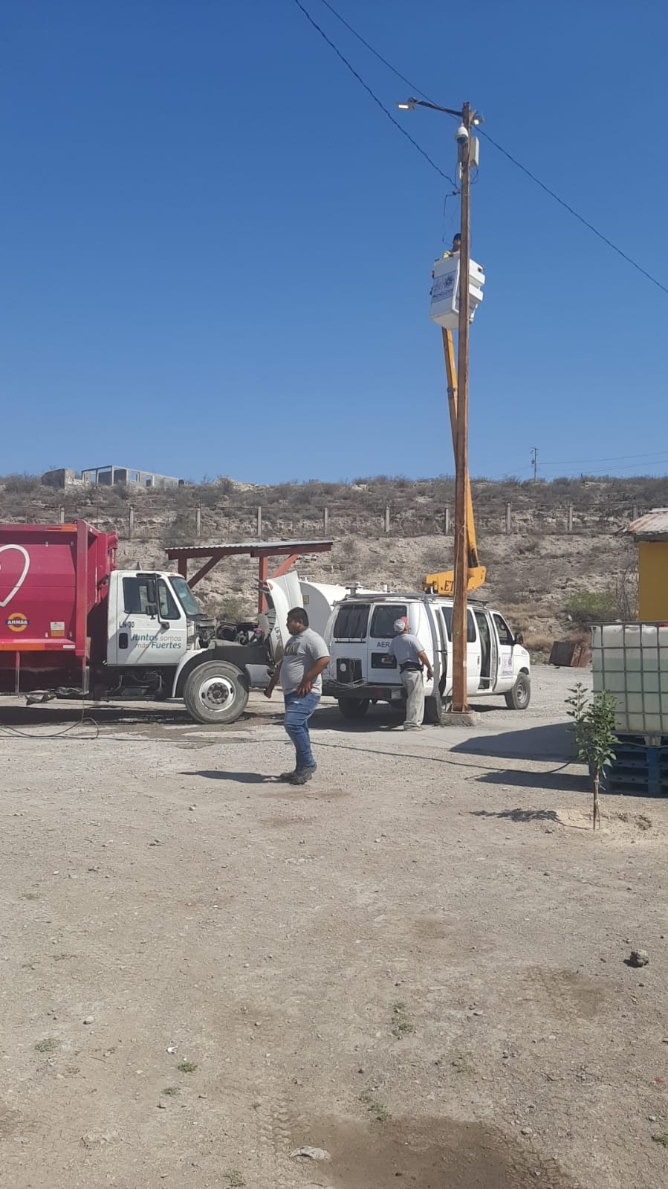
OBRA OP-SE-008/2022
RENTA DE GRUAS PARA DIVERSAS ACTIVIDADES EN LA CIUDAD DE MONCLOVA (1A ETAPA).
MONTO: $893,200.00
ALCANCE: 8,500 BENEFICIARIOS
AVANCE FISICO: 64%
AVANCE FINANCIERO: 64%

Slide 10
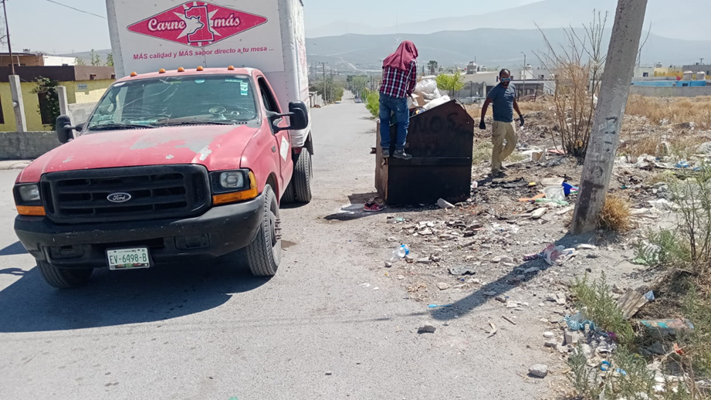
OBRA OP-SE-009/2022
RENTA DE TRES CAMIONES PARA DIVERSAS ACTIVIDADES EN LA CIUDAD DE MONCLOVA.
MONTO: $1,513,800.00
ALCANCE: 8,306 BENEFICIARIOS
AVANCE FISICO: 56%
AVANCE FINANCIERO: 56%

Slide 11
OBRA OP-SE-010/2022
RENTA DE MOTOCONFORMADORA PARA DIVERSAS ACTIVIDADES EN LA CIUDAD DE MONCLOVA.
MONTO: $1,722,600.00
ALCANCE: 11,830 BENEFICIARIOS
AVANCE FISICO: 36%
AVANCE FINANCIERO: 36%

Slide 12
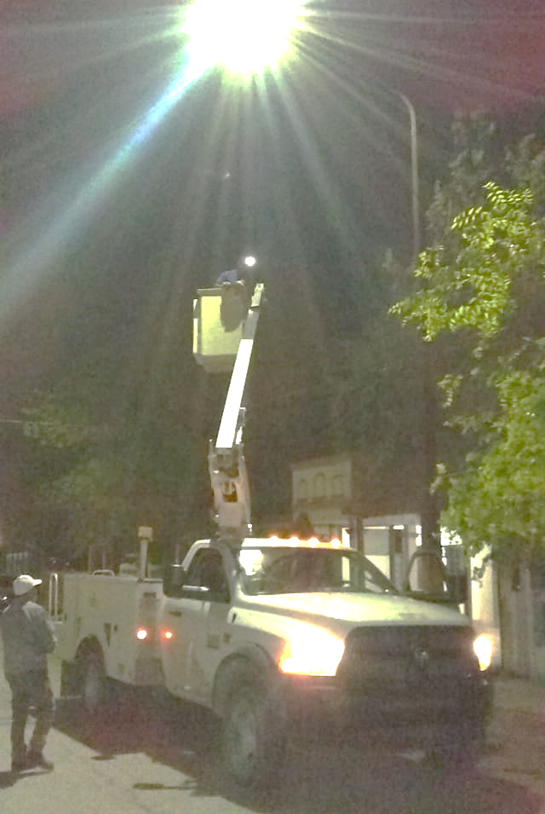
OBRA OP-SE-011/2022
RENTA DE GRUAS PARA DIVERSAS ACTIVIDADES EN LA CIUDAD DE MONCLOVA (2DA. ETAPA).
MONTO: $893,200.00
ALCANCE: 8,500 BENEFICIARIOS
AVANCE FISICO: 62%
AVANCE FINANCIERO: 60%

Slide 13
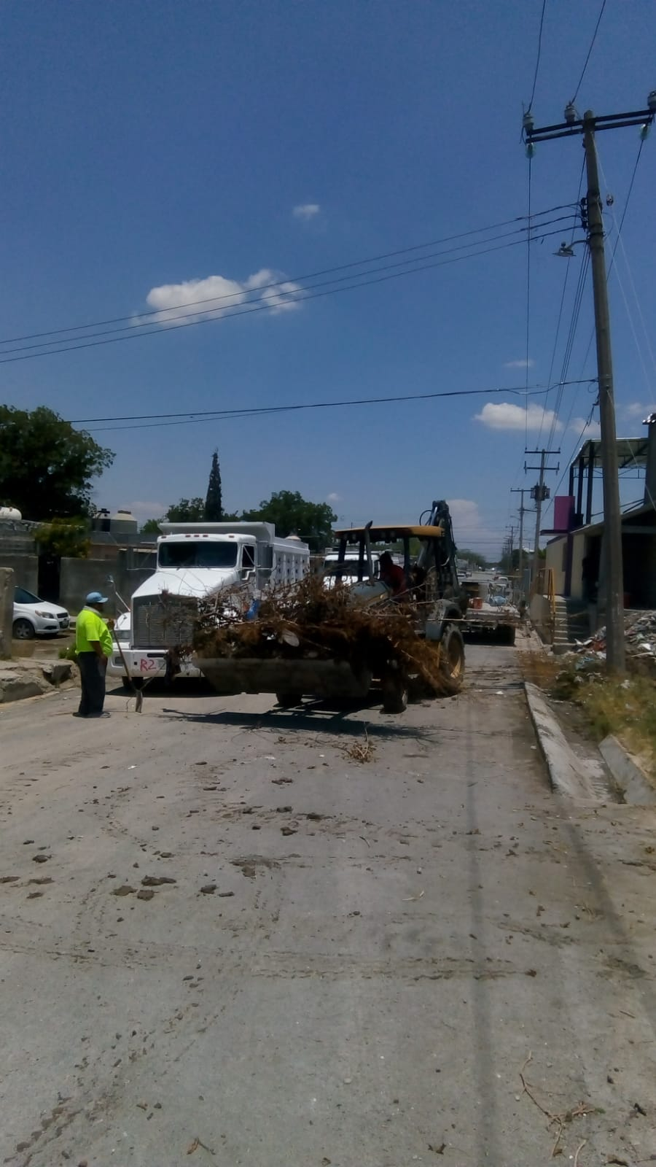
OBRA OP-SE-012/2022
RENTA DE DOS RETROEXCAVADORAS Y UN CAMION PARA DIVERSAS ACTIVIDADES EN LA CIUDAD DE MONCLOVA.
MONTO: $1,886,400.00
ALCANCE: 8,965 BENEFICIARIOS
AVANCE FISICO: 67%
AVANCE FINANCIERO: 67%

Slide 14
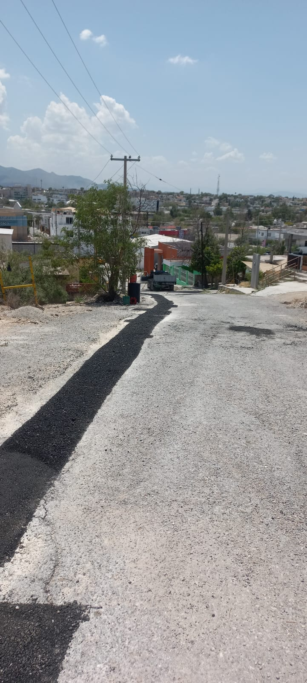
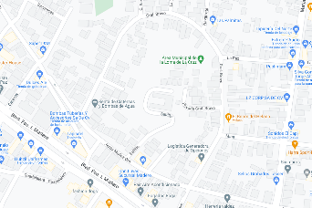
OBRA OP-SD-013/2022
CONSTRUCCION DE LINEA RED Y 41 TOMAS DOMICILIARIAS EN PARTE ALTA DE LA PRIV. SALTILLO Y PRIV. BRAVO EN COL. EL PUEBLO.
MONTO: $1,620,397.81
ALCANCE: 350 BENEFICIARIOS
AVANCE FISICO: 95%
AVANCE FINANCIERO: 30%

Slide 15
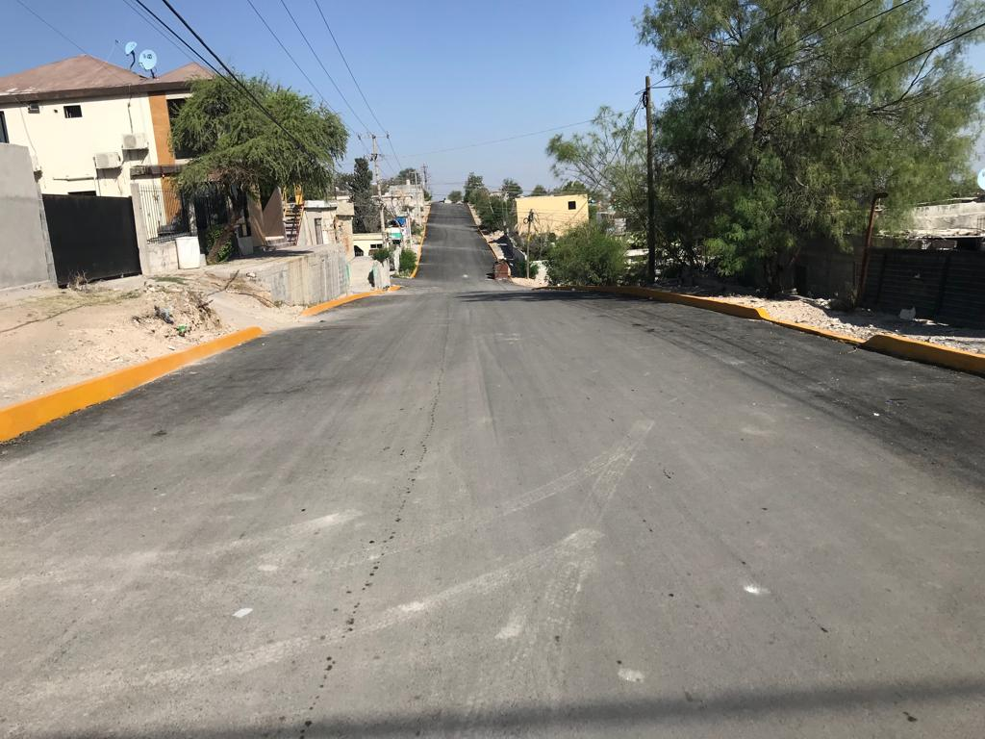
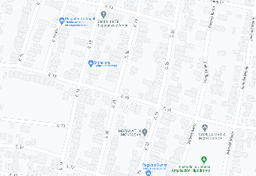
OBRA OP-SF-014/2022
PAVIMENTACION ASFALTICA Y CORDON TRAPEZOIDAL EN CALLE 15 ENTRE CALLE DOLORES Y 18 COL. HIPODROMO.
MONTO: $1,007,907.83
ALCANCE: 280 BENEFICIARIOS
AVANCE FISICO: 100%
AVANCE FINANCIERO: 100%

Slide 16
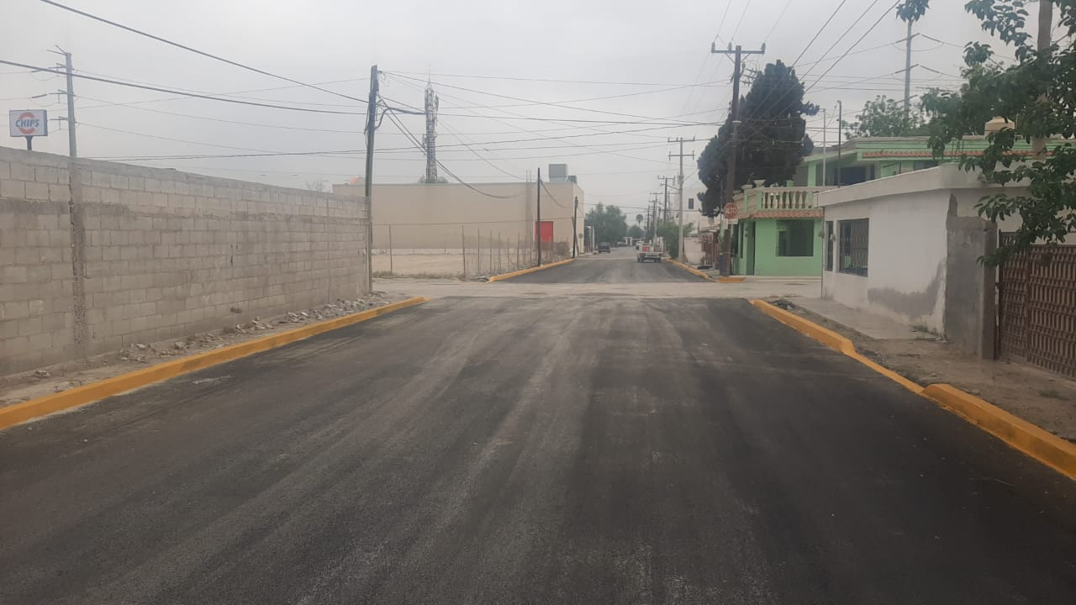
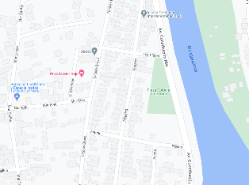
OBRA OP-SF-015/2022
PAVIMENTACION ASFALTICA Y CORDON TRAPEZOIDAL EN CALLE NOGAL ENTRE CALLE CIPRES Y NARANJO EN COL. CAMPESTRE LOS ANGELES.
MONTO: $751,860.00
ALCANCE: 1,490 BENEFICIARIOS
AVANCE FISICO: 100%
AVANCE FINANCIERO: 100%

Slide 17
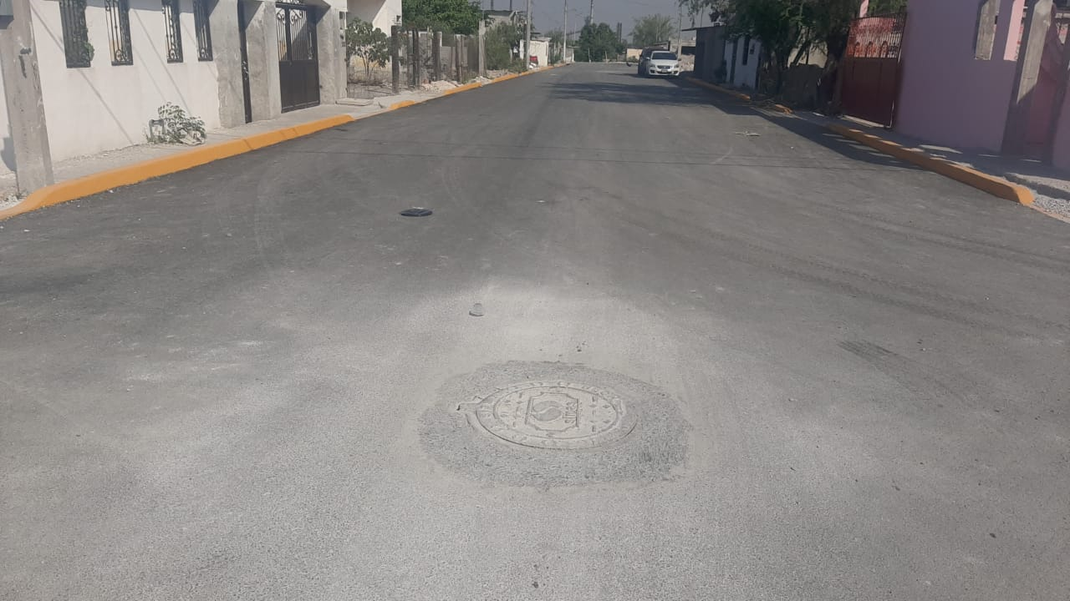
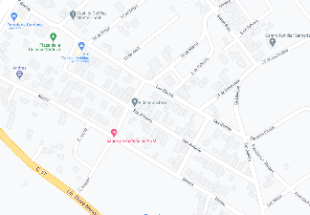
OBRA OP-SF-016/2022
PAVIMENTACION ASFALTICA Y CORDON TRAPEZOIDAL EN CALLE SAN ANTONIO ENTRE CALLE GUADALUPE Y TOPE DE CALLE COL. CORDOBA.
MONTO: $1,507,005.00
ALCANCE: 250 BENEFICIARIOS
AVANCE FISICO: 100%
AVANCE FINANCIERO: 100%

Slide 18
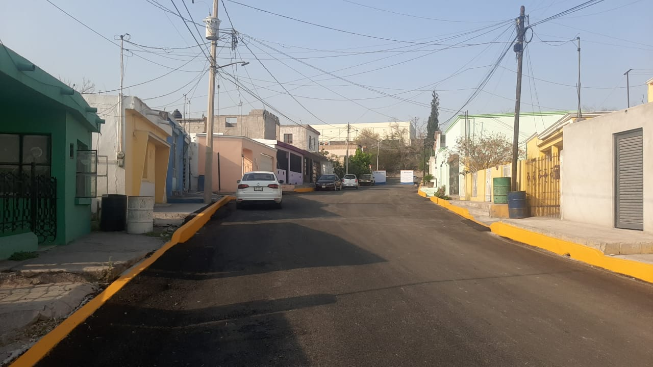
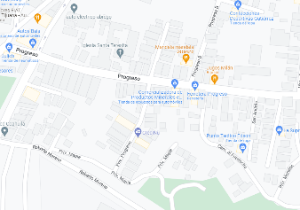
OBRA OP-SF-017/2022
PAVIMENTACION ASFALTICA Y CORDON TRAPEZOIDAL EN PRIV. PROGRESO ENTRE CALLE PROGRESO Y TOPE DE CALLE EN COL. ZONA CENTRO.
MONTO: $648,400.00
ALCANCE: 115 BENEFICIARIOS
AVANCE FISICO: 100%
AVANCE FINANCIERO: 100%

Slide 19
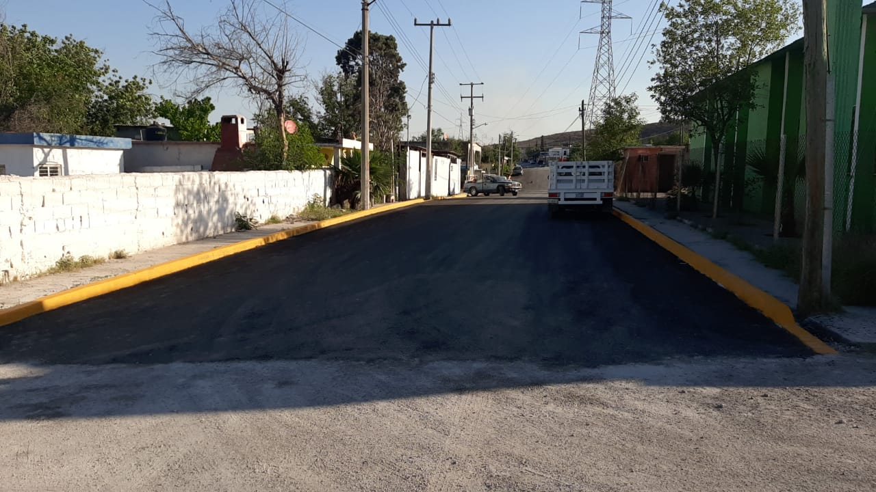
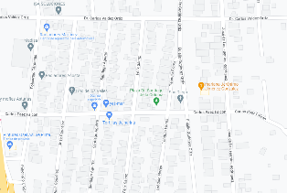
OBRA OP-SF-018/2022
PAVIMENTACION ASFALTICA Y CORDON TRAPEZOIDAL EN CALLE TEODULO FLORES ENTRE CALLE DR. CARLOS VALDEZ Y TOPE CON CALLE COL. BUROCRATAS.
MONTO: $1,380,020.00
ALCANCE: 150 BENEFICIARIOS
AVANCE FISICO: 100%
AVANCE FINANCIERO: 100%

Slide 20
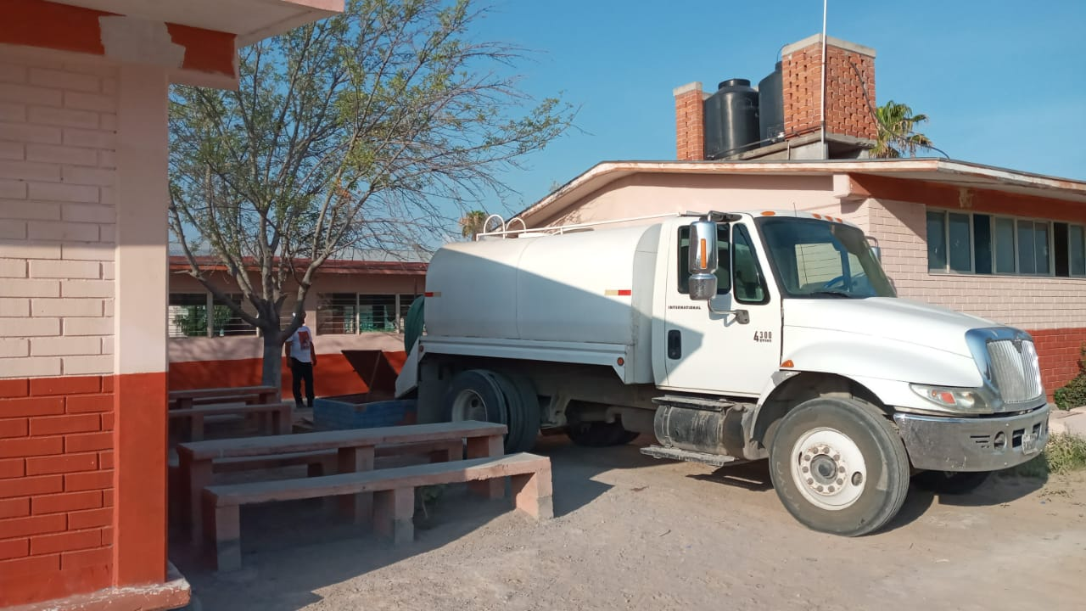
OBRA OP-SE-019/2022
RENTA DE UN CAMION CISTERNA PARA DIVERSAS ACTIVIDADES EN LA CIUDAD DE MONCLOVA.
MONTO: $812,000.00
ALCANCE: 8,155 BENEFICIARIOS
AVANCE FISICO: 62%
AVANCE FINANCIERO: 60%

Slide 21
OBRA OP-SE-020/2022
RENTA DE DOS CAMIONES CISTERNA PARA DIVERSAS ACTIVIDADES EN LA CIUDAD DE MONCLOVA.
MONTO: $1,392,000.00
ALCANCE: 7,506 BENEFICIARIOS
AVANCE FISICO: 62%
AVANCE FINANCIERO: 60%

Slide 22
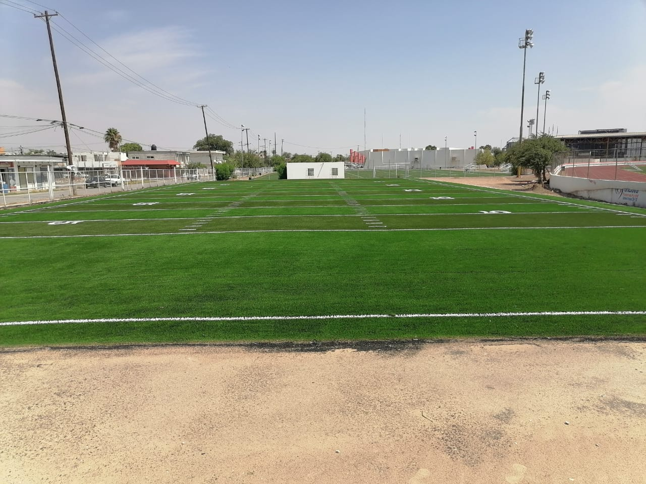
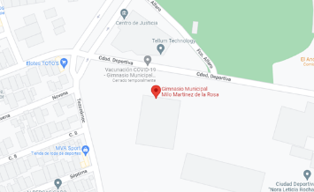
OBRA OP-SL-021/2022
CONSTRUCCION DE CANCHA DE FUTBOL AMERICANO Y BEISBOL INFANTIL EN LA UNIDAD DEPORTIVA NORA LETICIA ROCHA EN LA CIUDAD DE MONCLOVA.
MONTO: $5,917,368.80
ALCANCE: 1,356 BENEFICIARIOS
AVANCE FISICO: 95%
AVANCE FINANCIERO: 100%

Slide 23
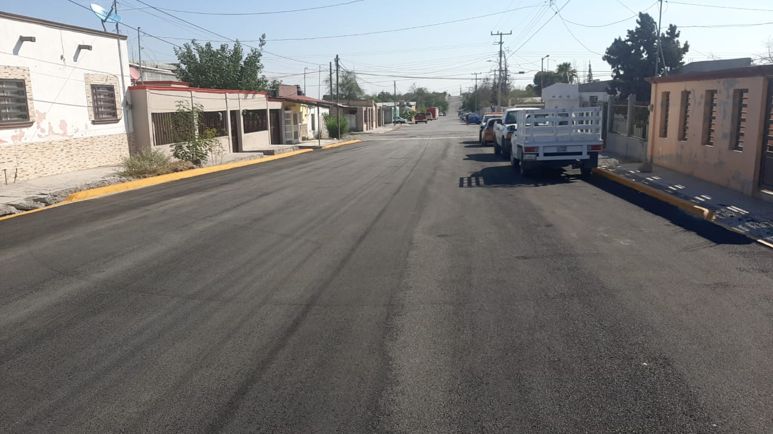
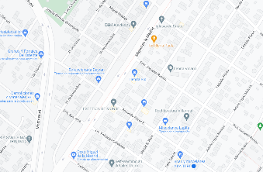
OBRA OP-SF-022/2022
PAVIMENTACION ASFALTICA Y CORDON TRAPEZOIDAL EN JOSE CASTALDI ENTRE CALLE ZAPOPAN RAMON Y FCO. COSS EN COL. JOSE DE LAS FUENTES.
MONTO: $1,559,061.00
ALCANCE: 365 BENEFICIARIOS
AVANCE FISICO: 100%
AVANCE FINANCIERO: 100%

Slide 24
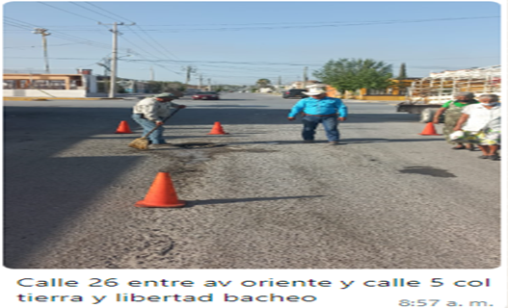
OBRA OP-SF-023/2022
SUMINISTRO Y APLICACIÓN DE CARPETA Y ASFALTO PARA RIEGO DE LIGA PARA EL PROGRAMA DE BACHEO EN DIFERENTES VIALIDADES DE LA CIUDAD (2DA. ETAPA).
MONTO: $5,970,496.80
ALCANCE: 33,268 BENEFICIARIOS
AVANCE FISICO: 100%
AVANCE FINANCIERO: 100%

Slide 25
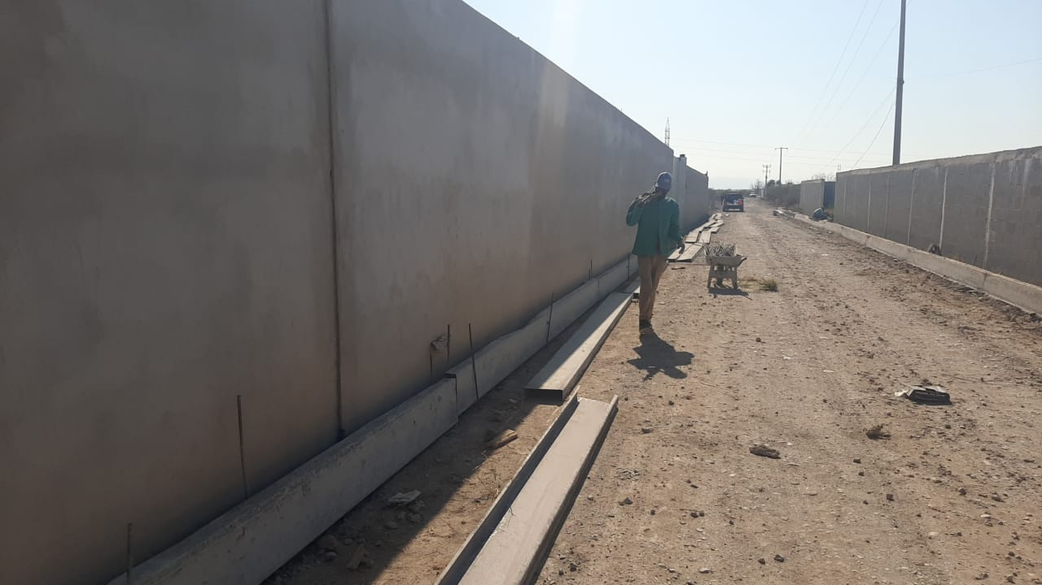
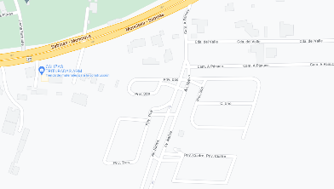
OBRA OP-SE-024/2022
CONSTRUCCION DE CORDON TRAPEZOIDAL EN CALLE CAMINO BORDO DE PANUCO ENTRE CALLE AVE. NATIVA Y DERECHO DE VIA DE TORRES DE CFE EN COL. ESTANCIAS.
MONTO: $362,227.40
ALCANCE: 46 BENEFICIARIOS
AVANCE FISICO: 100%
AVANCE FINANCIERO: 100%

Slide 26
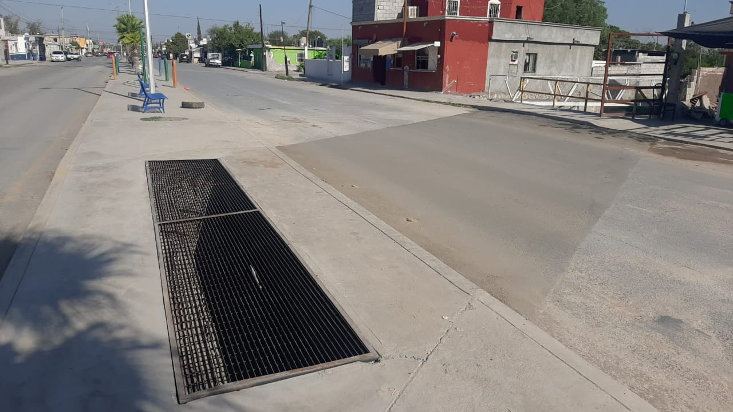
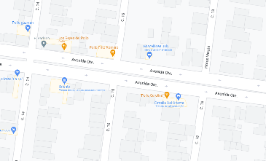
OBRA OP-SE-025/2022
CONSTRUCCION DE PUENTE EN AVE. ORIENTE ENTRE CALLE 16 Y CALLE 18 DE LA COL. HIPODROMO.
MONTO: $440,927.60
ALCANCE: 2,108 BENEFICIARIOS
AVANCE FISICO: 100%
AVANCE FINANCIERO: 100%

Slide 27
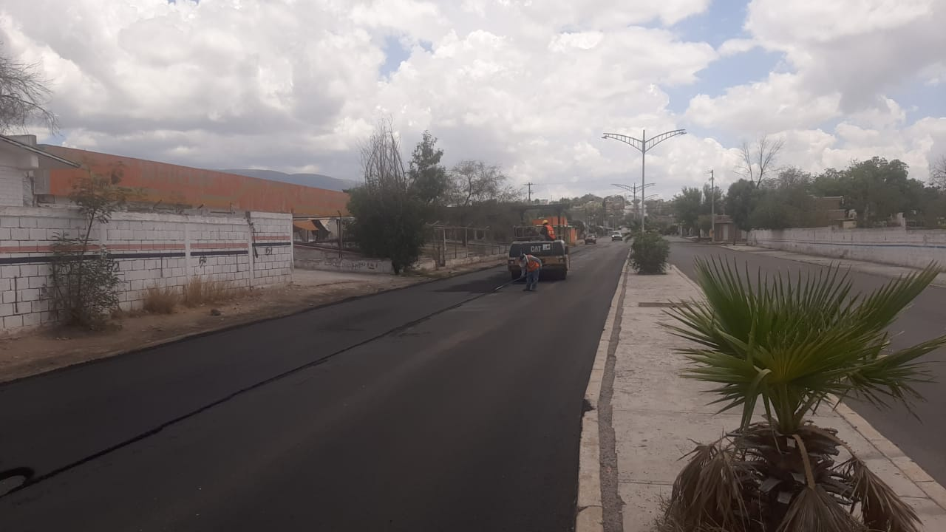
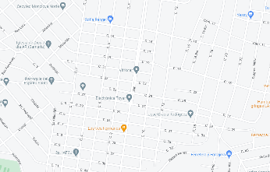
OBRA OP-SF-026/2022
RECARPETEO EN AVE. SUR (TRAMO 2) ENTRE CALLE 11 Y CALLE 43 EN COL. GUERRERO.
MONTO: $4,366,523.37
ALCANCE: 2,709 BENEFICIARIOS
AVANCE FISICO: 100%
AVANCE FINANCIERO: 100%

Slide 28
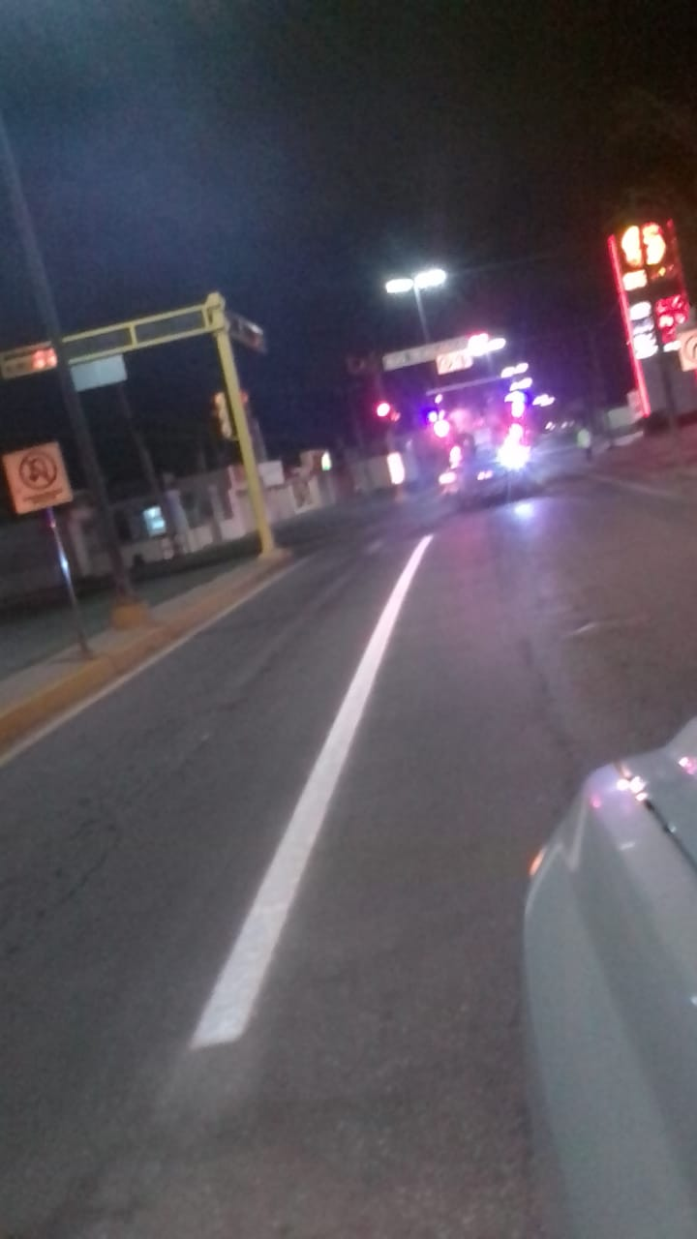
OBRA OP-SE-027/2022
SUMINISTRO Y APLICACIÓN DE PINTURA TERMOPLASTICA EN DIFERENTES VIALIDADES DE LA CIUDAD.
MONTO: $5,899,997.22
ALCANCE: 23,519 BENEFICIARIOS
AVANCE FISICO: 100%
AVANCE FINANCIERO: 100%

Slide 29
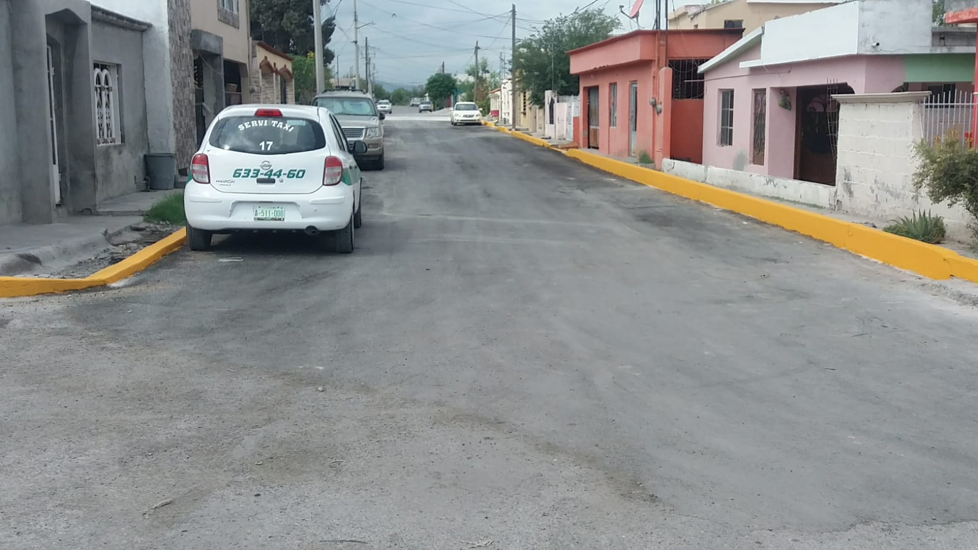
OBRA OP-SF-028/2022
PAVIMENTACION ASFALTICA Y CORDON TRAPEZOIDAL EN TENOCHTITLAN ENTRE CALLE PEDREGAL Y ESCUADRON 201 EN COL. CHINAMECA.
MONTO: $409,950.00
ALCANCE: 86 BENEFICIARIOS
AVANCE FISICO: 100%
AVANCE FINANCIERO: 100%

Slide 30
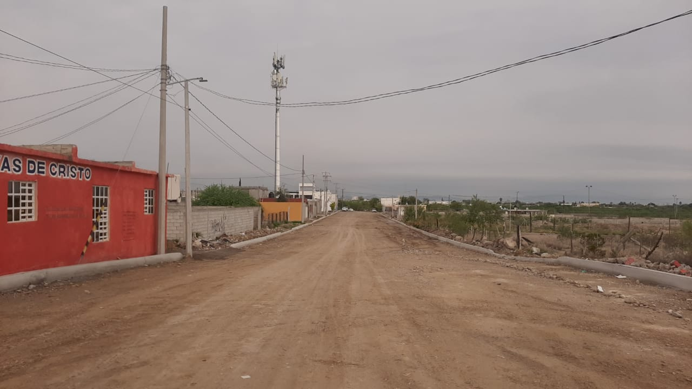
OBRA OP-SF-029/2022
PAVIMENTACION ASFALTICA Y CORDON TRAPEZOIDAL EN CALLE FILOMENO NOLASCO Y JOSE OROZCO ENTRE CALLE FILOMENO NOLASCO Y AV. SEC. 147 Y AV. SECC. 147 ENTRE CALLE FILOMENO NOLASCO Y JULIO TORRES.
MONTO: $3,233,923.24
ALCANCE: 350 BENEFICIARIOS
AVANCE FISICO: 98%
AVANCE FINANCIERO: 100%

Slide 31
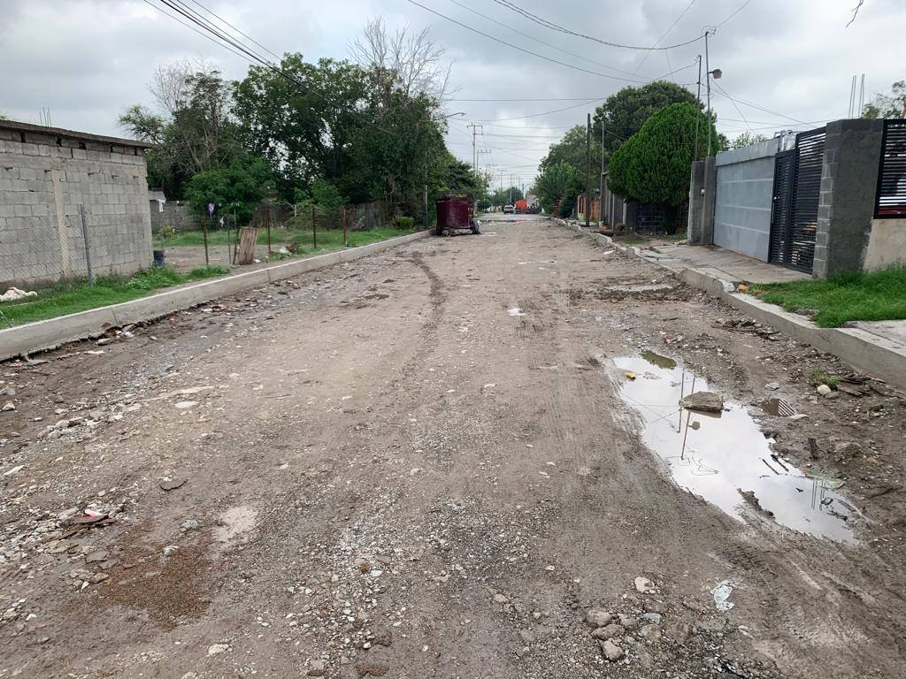
OBRA OP-SF-030/2022
PAVIMENTACION ASFALTICA Y CORDON TRAPEZOIDAL EN CALLE 4 ENTRE CALLE 7 Y CALLE 5 EN COL. OTILIO MONTAÑO.
MONTO: $386,050.00
ALCANCE: 56 BENEFICIARIOS
AVANCE FISICO: 100%
AVANCE FINANCIERO: 0%

Slide 32
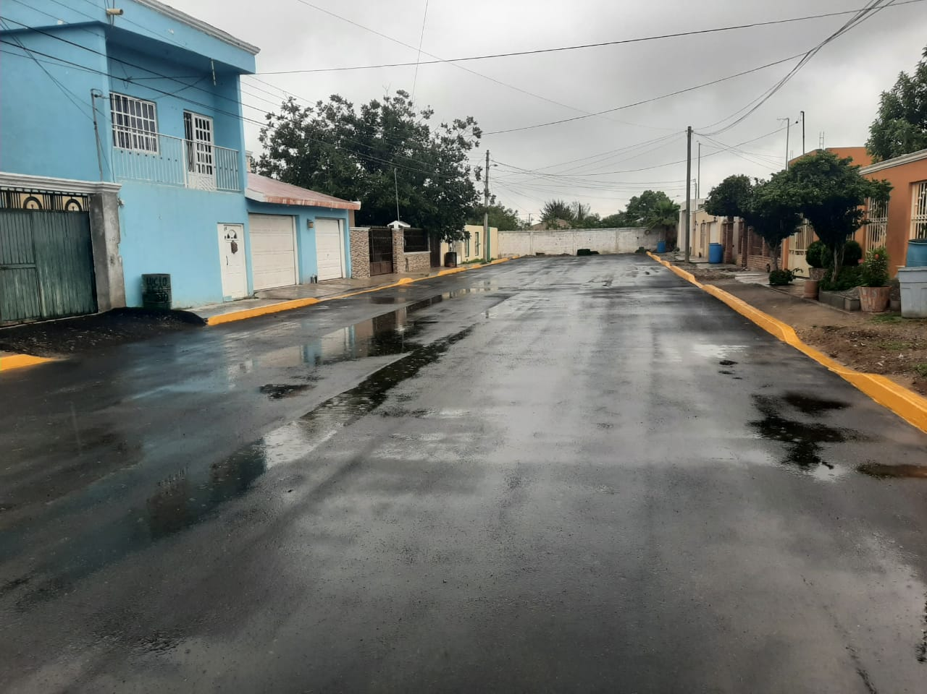
OBRA OP-SF-031/2022
PAVIMENTACION ASFALTICA Y CORDON TRAPEZOIDAL EN PRIVADA LUCIO BLANCO ENTRE JUAN TOVAR Y TOPE DE CALLE COLONIA LEANDRO VALLE.
MONTO: $396,191.60
ALCANCE: 45 BENEFICIARIOS
AVANCE FISICO: 100%
AVANCE FINANCIERO: 100%

Slide 33
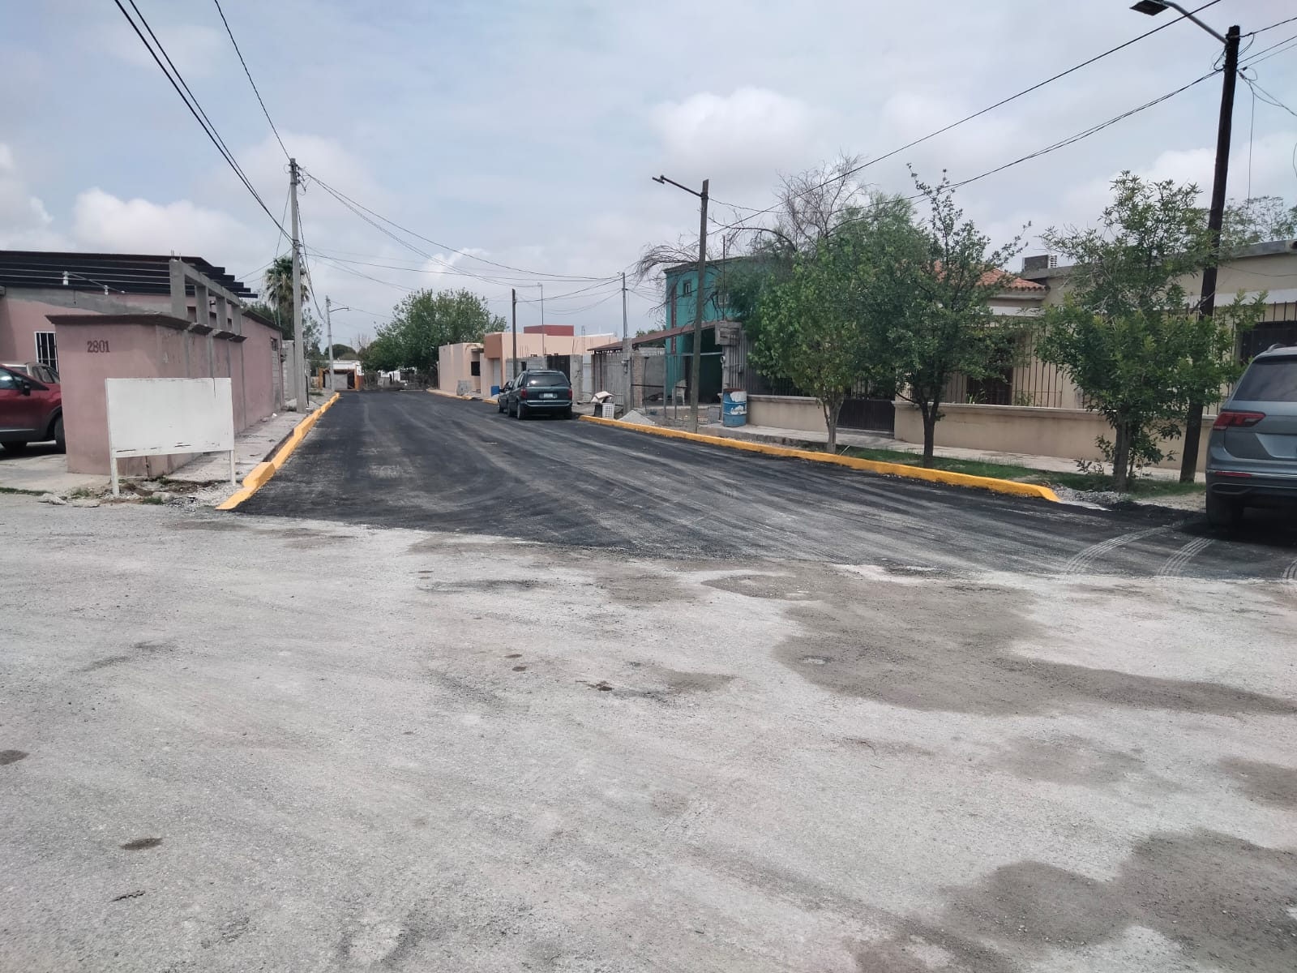
OBRA OP-SF-032/2022
PAVIMENTACION ASFALTICA Y CORDON TRAPEZOIDAL EN CALLE PRIV. MISSISIPI ENTRE CALLE RIO DE LA PLATA Y TOPE DE CALLE EN COL. AMPLIACION BRISAS DEL VALLE.
MONTO: $412,721.00
ALCANCE: XXXX BENEFICIARIOS
AVANCE FISICO: 100%
AVANCE FINANCIERO: 100%

Slide 34
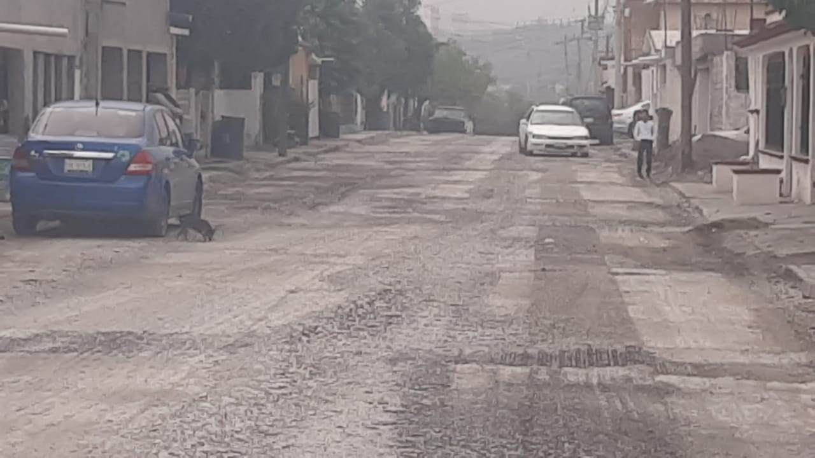
OBRA OP-SF-033/2022
RECARPETEO EN CALLE ACEROS ENTRE CALLE CASTAÑOS Y FERTILIZANTES Y CALLE CASTAÑOS ENTRE AV. INDUSTRIAL Y CALLE COMSA COL. INDUSTRIAL.
MONTO: $1,142,532.00
ALCANCE: 250 BENEFICIARIOS
AVANCE FISICO: 100%
AVANCE FINANCIERO: 100%

Slide 35
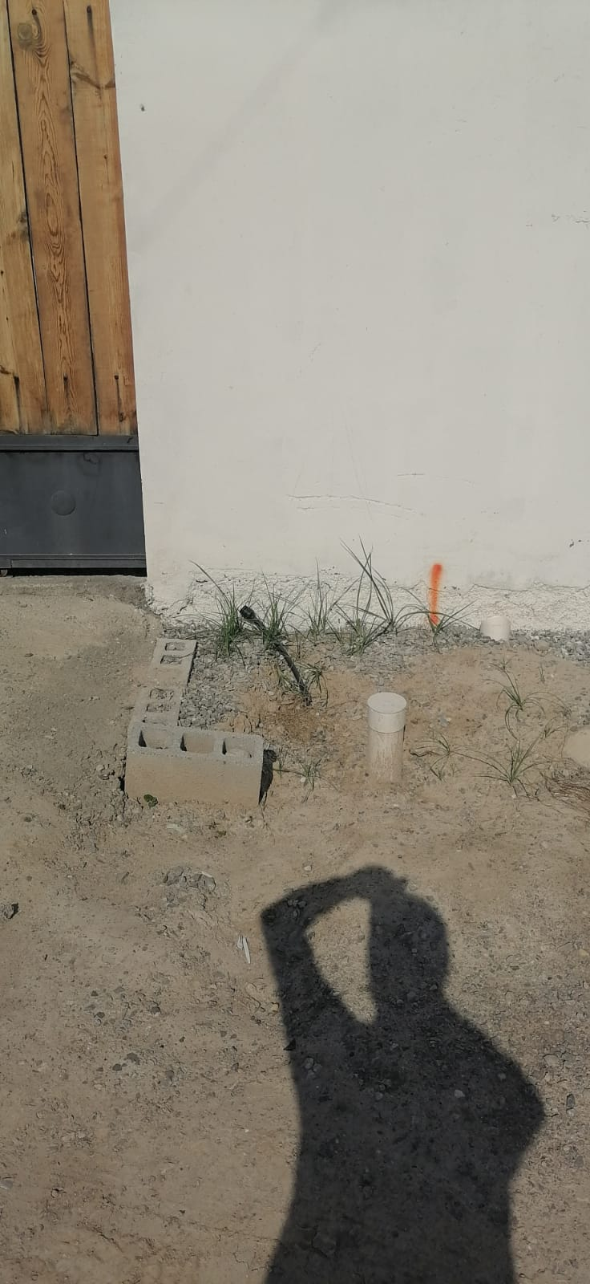
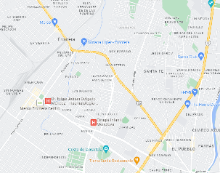
OBRA OP-SE-034/2022
SUMINISTRO Y APLICACIÓN DE PINTURA EN CAMELLON CENTRAL EN AVE. EJERCITO MEXICANO ENTRE BLVD. HAROLD R. PAPE Y LIMITE DE MONCLOVA.
MONTO: $565,030.00
ALCANCE: 5,860 BENEFICIARIOS
AVANCE FISICO: 40%
AVANCE FINANCIERO: 0%

Slide 36
OBRA OP-SF-035/2022
PAVIMENTACION ASFALTICA Y CORDON TRAPEZOIDAL EN PRIVADA V. CARRANZA ENTRE JUAN TOVAR Y TOPE DE CALLE COL. LEANDRO VALLE.
MONTO: $534,060.00
ALCANCE: 45 BENEFICIARIOS
AVANCE FISICO: 100%
AVANCE FINANCIERO: 0%

Slide 37
OBRA OP-SF-036/2022
RECARPETEO EN AV. NOGAL ENTRE BLVD. HAROLD R. PAPE Y AV. 7 EN COL. SANTA MONICA.
MONTO: $4,639,980.00
ALCANCE: 6,535 BENEFICIARIOS
AVANCE FISICO: 100%
AVANCE FINANCIERO: 100%

Slide 38
OBRA OP-UE-037/2022
PROYECTO DE REGENERACION DE IMAGEN URBANA DE LA CALLE M. HIDALGO ZONA CENTRO MONCLOVA COAHUILA.
MONTO: $580,000.00
ALCANCE: 205 BENEFICIARIOS
AVANCE FISICO: 40%
AVANCE FINANCIERO: 30%

Slide 39
OBRA OP-SF-038/2022
RECARPETEO EN CALLE MATAMOROS ENTRE BLVD. FCO. I . MADERO Y CALLE MOCTEZUMA EN COL. EL PUEBLO.
MONTO: $4,255,837.00
ALCANCE: 1,805 BENEFICIARIOS
AVANCE FISICO: 100%
AVANCE FINANCIERO: 0%

Slide 40
OBRA OP-SE-039/2022
ESTUDIO DE INGENIERIA DE TRANSITO DEL PAR VIAL DE MONCLOVA, COAHUILA.
MONTO: $768,830.60
ALCANCE: 231,169 BENEFICIARIOS
AVANCE FISICO: 40%
AVANCE FINANCIERO: 0%

Slide 41
OBRA OP-SD-040/2022
CONSTRUCCION DE ATARJEA HACIA LA CALLE NOCHEBUENA Y 56 DESCARGAS PARA LA COL. UNIVERSITARIA.
MONTO: $5,974,073.72
ALCANCE: 224 BENEFICIARIOS
NO HA INICIADO SE ACABA DE HACER CONTRATO
AVANCE FISICO: 0%
AVANCE FINANCIERO: 0%

Slide 42
OBRA OP-S5-041/2022
REMODELACION, TERMINACION Y EQUIPAMIENTO DEL CENTRO COMUNITARIO EN EL EJIDO SALITRILLOS DEL MUNICIPIO DE MONCLOVA, COAHUILA.
MONTO: $470,406.33
ALCANCE: EJIDO SALITRILLOS BENEFICIARIOS
AVANCE FISICO: 100%
AVANCE FINANCIERO: 100%

Slide 43
OBRA OP-SE-042/2022
RENTA DE GRUA TITAN PARA DIVERSAS ACTIVIDADES EN LA CIUDAD DE MONCLOVA.
MONTO: $278,400.00
ALCANCE: 6,380 BENEFICIARIOS
AVANCE FISICO: 0%
AVANCE FINANCIERO: 0%

Slide 44
OBRA OP-SF-043/2022
RECARPETEO EN AVE. EJERCITO NACIONAL ENTRE AVE. LEANDRO VALLE Y BLVD. HAROLD R. PAPE DE LA COL. REGINA Y SAN FRANCISCO (2a ETAPA).
MONTO: $433,215.85
ALCANCE: 10,450 BENEFICIARIOS
AVANCE FISICO: 100%
AVANCE FINANCIERO: 100%

Slide 45
OBRA OP-SF-044/2022
PAVIMENTACION ASFALTICA, CORDON TRAPEZOIDAL Y RECARPETEO EN CALLE JESUS MUÑOZ ENTRE CALLE BOGOTA Y MATAMOROS, Y CALLE BOGOTA- MERIDA ENTRE BLVD. FCO. I. MADERO Y BLVD. JUAREZ EN COL. EL PUEBLO.
MONTO: $4,146,360.00
ALCANCE: 1,586 BENEFICIARIOS
AVANCE FISICO: 65%
AVANCE FINANCIERO: 65%

Slide 46
OBRA OP-SF-045/2022
PAVIMENTACION ASFALTICA Y CORDON TRAPEZOIDAL EN CALLE 32 ENTRE CALLE 16 DE SEPTIEMBRE Y CALLE PABLO GLZ EN COL. AMPLIACION TIERRA Y LIBERTAD.
MONTO: $1,194,030.00
ALCANCE: 174 BENEFICIARIOS
AVANCE FISICO: 98%
AVANCE FINANCIERO: 100%

Slide 47
OBRA OP-SF-046/2022
PAVIMENTACION ASFALTIA Y CORDON TRAPEZOIDAL EN CALLE 34 ENTRE CALLE 16 DE SEPTIEMBRE Y CALLE PABLO GLZ EN COL. AMPLIACION TIERRA Y LIBERTAD. MONTO: $1,1039,756.00
ALCANCE: 118 BENEFICIARIOS
AVANCE FISICO: 98%
AVANCE FINANCIERO: 100%

Slide 48
OBRA OP-SL-047/2022
CONSTRUCCION DE TERRACERIAS, PASTO Y ALUMBRADO PARA CANCHA DE FUTBOL AMERICANO "CLUB POTROS" EN LA COLONIA TECNOLOGICO DE LA CIUDAD DE MONCLOVA, COAHUILA.
MONTO: $5,123,854.56
ALCANCE: 1,502 BENEFICIARIOS
AVANCE FISICO: 10%
AVANCE FINANCIERO: 77%

